Slide 1
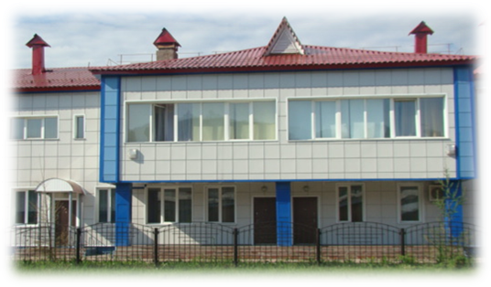
МБДОУ «Детский сад №6 «Ромашка»
КОМПЛЕКСЫ УПРАЖНЕНИЙ
«СУХОЕ ПЛАВАНИЕ»
Составил:
Инструктор по физической культуре (плавание)
Старовойтова Л.В.

Slide 2
«Сухое плавание», т.е. упражнения на суше:
играют существенную роль в подготовке организма ребёнка для занятия в воде.
в процессе выполнения упражнений есть возможность доступно объяснить ребёнку его технологию, уделить больше времени его изучению и совершенствованию.
Научившись выполнять движения на суше
— ребёнок легко воспроизводит его в воде;
— легко справляется с сопротивлением воды;
— повышается объём двигательной активности;
— закаливающая процедура, которая способствует укреплению здоровья детей.

Slide 3
ЗАДАЧИ:
1. Разогреть организм, создать положительный настрой для
дальнейшей двигательной активности.
2. Способствовать закреплению навыков правильной осанки,
укреплению мышц рук, ног, живота, спины, развитию координации
движений.
3. Укреплять дыхательную мускулатуру.
4. Познакомить ребенка с движениями, с которыми он встретится
в воде.
Упражнения могут включаться в комплекс утренней гимнастики,
а также проводиться как разминка на суше перед плаванием.
Упражнения выполняются по 10 – 12 раз

Slide 4
КОМПЛЕКС № 1.
1. Ходьба на месте; ходьба с высоким подниманием колена, руки
на поясе, как «лошадки». Подскоки на месте.
2. и. п. – стоя, на ширине ступни, руки внизу.
А) энергичный взмах руками вверх, вдох.
Б) опустить руки вместе с плечами, выдохи.
3. «Фонтанчики» - и. п. сидя, руки в упоре сзади, двигать прямыми
ногами вверх – вниз попеременно как при плавании «кроль».
4. «Насос» - и. п. стоя в парах лицом к друг другу, держась за руки,
поочередное приседание с выдохом.
5. «Стрелочка» - и. п. лежа, руки вытянуты вперед. Лежа на спине
напрячься всем телом, расслабиться. Тоже на животе.
6. Дуть на мячик так, чтобы он покатился, делая глубокий вдох и
медленный выдох, стоя на четвереньках.
7. Ходьба на месте с заданиями для рук.
8. Прыжки на двух ногах на месте, вокруг себя, в чередовании со
спокойной ходьбой.

Slide 5
КОМПЛЕКС № 2
1. Ходьба, подскоки на месте с энергичными взмахами рук.
2. «Лодочка» - и. п . стойка с сомкнутыми ногами, руки внизу.
1. подтянув руки через стороны вверх, соединить кисти, подняться на
носки, напрячься. 2. расслабиться, опуститься на пятки.
3. кисти сомкнуты, опустить руки перед грудью, вытянуть их,
напрячься.
4. опустить руки вниз, расслабиться.
3. «Поплавок» - и. п. стойка с сомкнутыми носками, руки внизу,
присесть на корточки, обхватить колени руками и наклонить голову,
сгруппироваться. Вернуться в и. п.
4. «Кто выше» - и. п. стойка с сомкнутыми носками, присесть и
прыгнуть как можно выше.
5. «Наполним легкие воздухом» - и. п. о. с. Руки на ребрах. Глубокий
вдох, глотательным движением задержать воздух и держать 10 – 15 сек;
после чего выполнить выдох через нос. Упражнения выполнять 2 – 3 раза.
6. «Ветряная мельница» - выполнять круговыми движениями рук
(вперед, назад) в сочетании с движением шагом, притопыванием,
прыжками. 7. Спокойная ходьба.

Slide 6
КОМПЛЕКС № 3
1. Ходьба обычная на месте, ходьба высоко поднимая колени
хлопками. Ходьба «Чарли Чаплин» (с разведенными носками и прямыми
ногами).
2. Покачивание, перекатывание с пятки на носок, перенося
тяжесть тела.
3. «Лодочка» - упражнение 2 из комплекса № 2.
4. «Нырнем под воду» - и. п. стойка с сомкнутыми носками.
А) вдох, присесть, обхватив колени руками, задержать дыхание.
Б) выдох, вернуться в и. п.
5. «Мельница» - и. п. основная стойка. Попеременно круговые
движения руками вперед, назад.
6. «Уголок» - сидя, руки в упоре сзади. Поднять ноги и удержать их как
можно дольше под углом 45. выполнять 2 -3 раза.
7. «Звезда» - и. п. ноги на ширине плеч, прямые руки от отказа
отведены в стороны и назад, ладонями вперед. Сделать глубокий выдох и
задержать дыхание, напрячься. Вернуться в и. п. расслабиться. Выполнять
2 – 3 раза.
8. Подскоки, выбрасывая ноги вперед. Спокойная ходьба.

Slide 7
КОМПЛЕКС № 4
1. Ходьба на месте с поворотом вокруг себя. Прыжки с хлопками
над головой.
2. «Ласточка» - стоя на одной ноге, руки в стороны, туловище
наклонить вперед, удерживая равновесие, отвести ногу назад. Поменять
ногу.
3. и. п. – ноги на ширине плеч, руки внизу.
А) поднять руки через стороны вверх, подняться на носки, вдох.
Б) энергично опустить руки (бросить), опуститься на пятки,
расслабиться, выдох.
4. «Мельница» - и. п. ноги на ширине ступни, руки на поясе.
Круговые движения вперед правой прямой рукой. То же левой.
5. «Водоворот» - и. п. ноги на ширине плеч, руки на поясе,
круговые движения туловищем.
6. Прыжки на правой и левой ноге.
7. Спокойная ходьба в сочетании с вдохом и выдохом.

Slide 8
КОМПЛЕКС № 5
1. Ходьба с заданиями для рук. Ходьба уголками, делая повороты
на пятках, на носках.
2. «Надуем мяч» - и. п. ноги на ширине плеч, руки внизу.
А) вдох, руки в стороны (надулся мяч)
Б) энергичный выдох, руками обнять плечи (сдулся мяч)
3. «Кошечка» - стоя на коленях и ладонях, выгибать спину,
сделать ее круглой, спрятав голову вниз. Прогибать спину, поднимая
голову.
4. и. п. – ноги на ширине плеч, руки на поясе. Наклоны вперед с
отработкой полного вдоха и выдоха.
5. «Ветряная мельница» - круговые движения рук в сочетании с
движением шагом, притопыванием, прыжками на месте.
6. «Едем на лодочке» - сидя, ноги вытянуть вперед, руки согнуты,
наклон выпрямит руки вперед, вернуться в и. п. выполнять, сочетая вдох и
выдох.
7. «Фонтанчики» - сидя руки в упоре сзади, двигать прямыми
ногами вверх, вниз попеременно, как при плавании в стиле «кроль».
8. Прыжки, ноги скрестно, ноги врозь. Спокойная ходьба__

Slide 9
УТРЕННЯЯ ГИМНАСТИКА с элементами «сухого плавания».
Цель:
1.Знакомить детей с движениями, с которыми они встретиться на
занятиях в воде.
2. Воспитывать у детей привычку к физическим упражнениям,
связанную с приятными мышечными ощущениями, положительными
эмоциями.
Вводная часть:
Ходьба и бег, высоко поднимая колени; прыжки с продвижением
вперед. Ходьба «Великаны» (широким шагом), «Гномики» (в полуприседе).

Slide 10
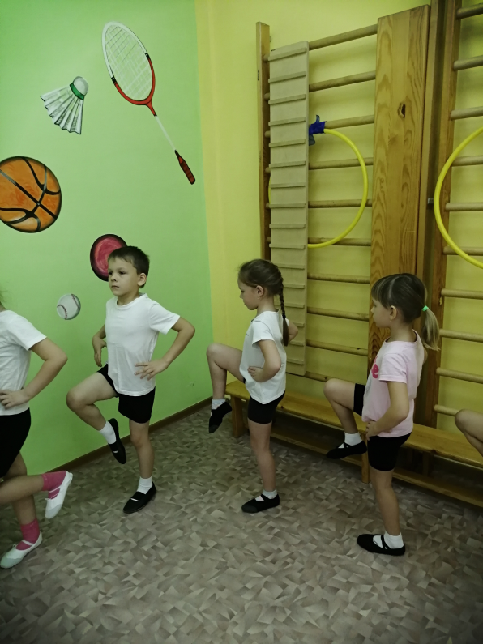
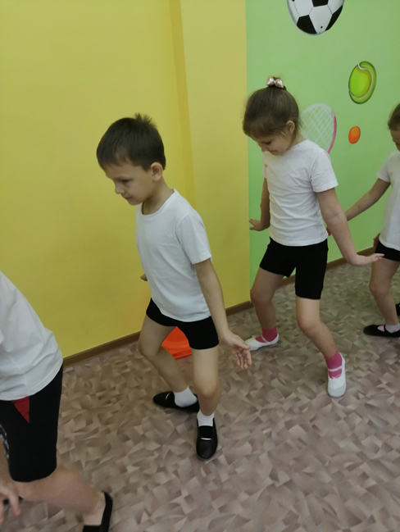
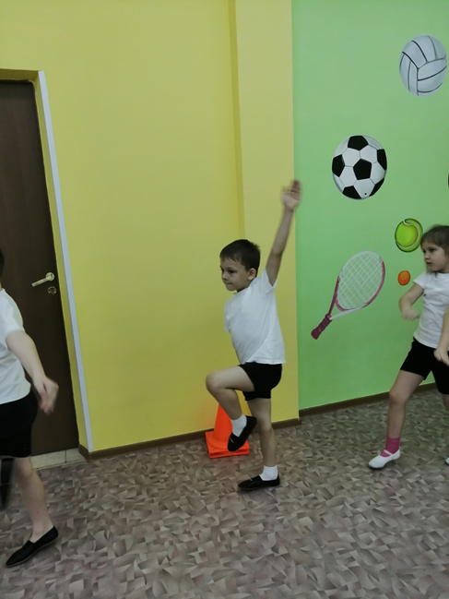
Вводная часть:
Ходьба и бег, высоко поднимая колени; прыжки с продвижением
вперед. Ходьба «Мельница», «Чаплин»).

Slide 11
Общеразвивающие упражнения:
1. «Лодочка» - и. п. стойка с сомкнутыми ногами, руки внизу.
1.1. подтянув руки через стороны вверх, соединить кисти, подняться
на носки, напрячься.
1.2. расслабиться, опуститься на пятки.
1.3. кисти сомкнуты, опустить руки перед грудью, вытянуть их,
напрячься.
1.4. опустить руки вниз, расслабиться. 10 – 12 раз.
2. «Мельница» - и. п. основная стойка. Круговые движения прямыми
руками вперед, назад. 10 – 12 раз.
3. «Насос» - и. п. основная стойка.
А) вдох
Б) присесть, сделать медленный выдох. 10 – 12 раз.
4. «Поплавок» - и. п. стойка с сомкнутыми носками, руки внизу,
присесть на корточки, обхватить колени руками и наклонить голову,
сгруппироваться. Вернуться в и. п.
5. «Фонтанчики» - сидя руки в упоре сзади, двигать прямыми ногами
вверх, вниз попеременно, как при плавании в стиле «кроль». 2 раза.
6. «Стрелочка» - и. п. лежа, руки вытянуты вперед. Лежа на животе
напрячься всем телом, расслабиться. 8 – 10 раз.
7. «Ветряная мельница» - круговые движения рук в сочетании с
движением шагом, прыжками на месте.
8. «Лягушки» - прыжки на двух ногах.
9. «Наполним легкие воздухом» - и. п. о. с. Руки на ребрах. Глубокий
вдох, глотательным движением задержать воздух и держать 10 – 15 сек;
после чего выполнить выдох через нос. Упражнения выполнять 2 – 3 раза.

Slide 12
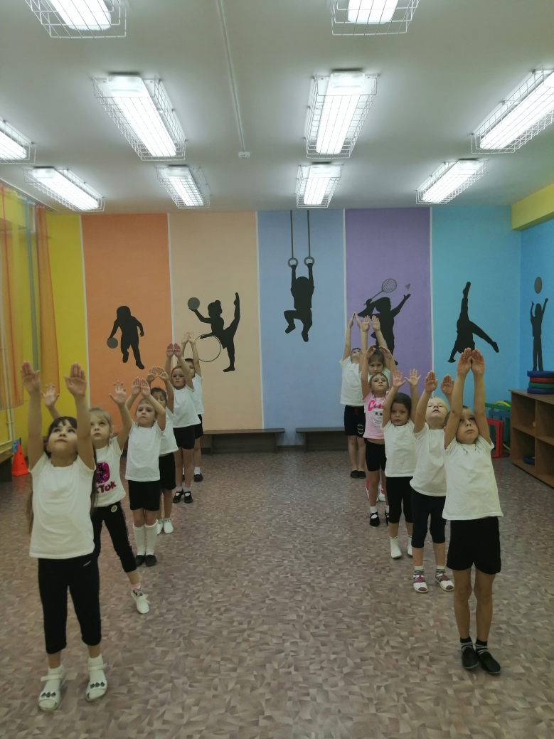
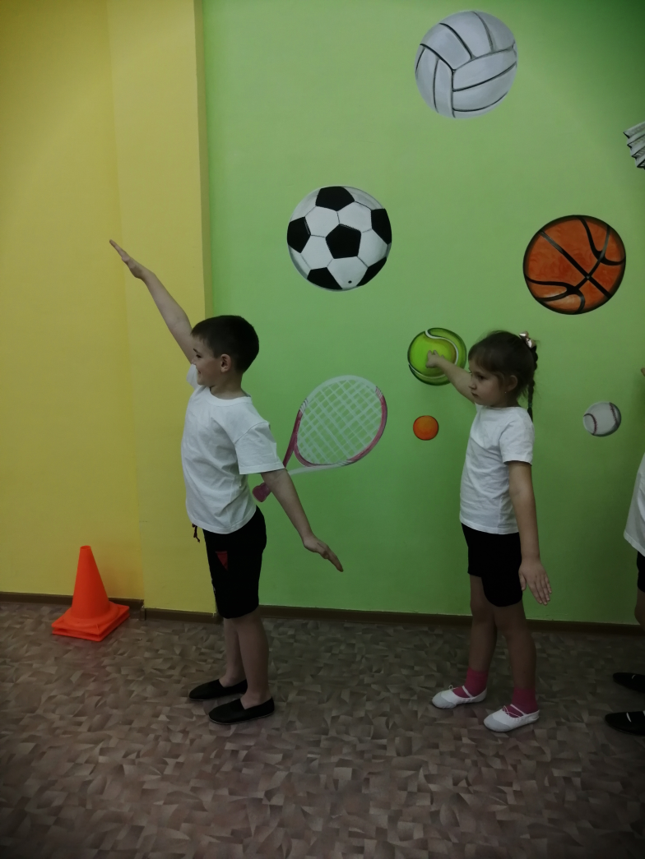
Упражнение «ЛОДОЧКИ»
Упражнение « МЕЛЬНИЦА»

Slide 13
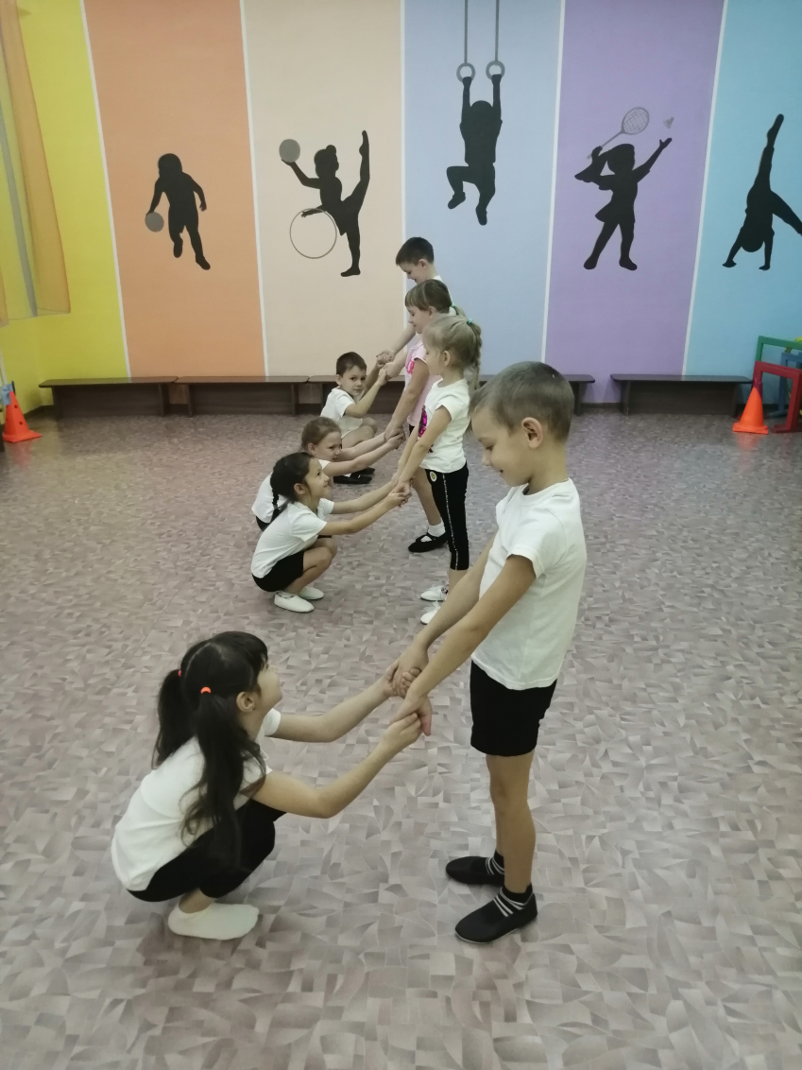
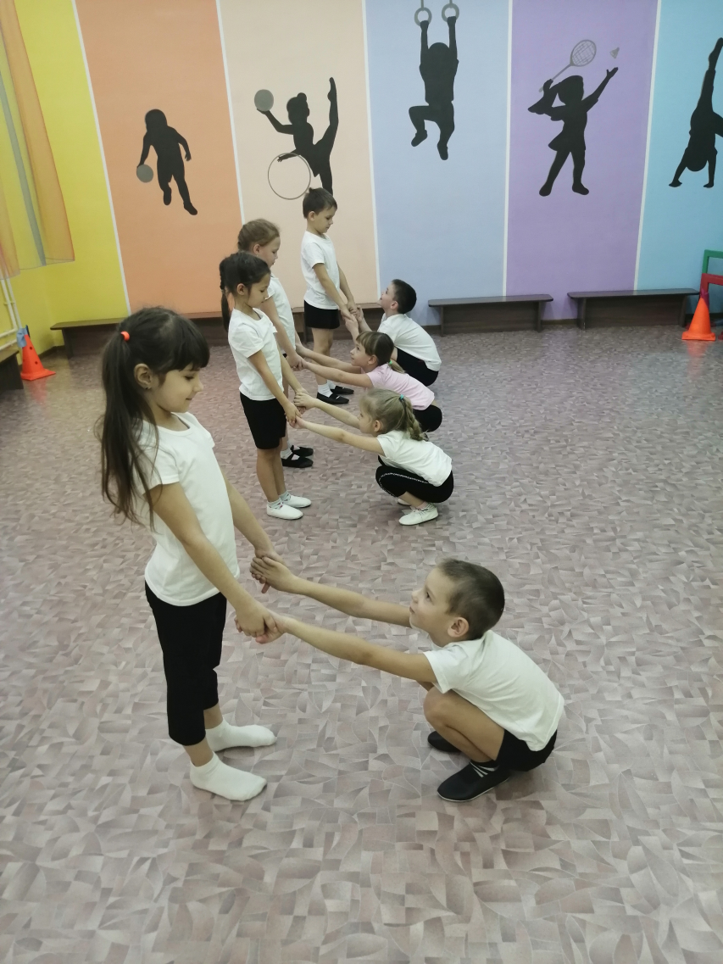
Упражнение «НАСОС»

Slide 14
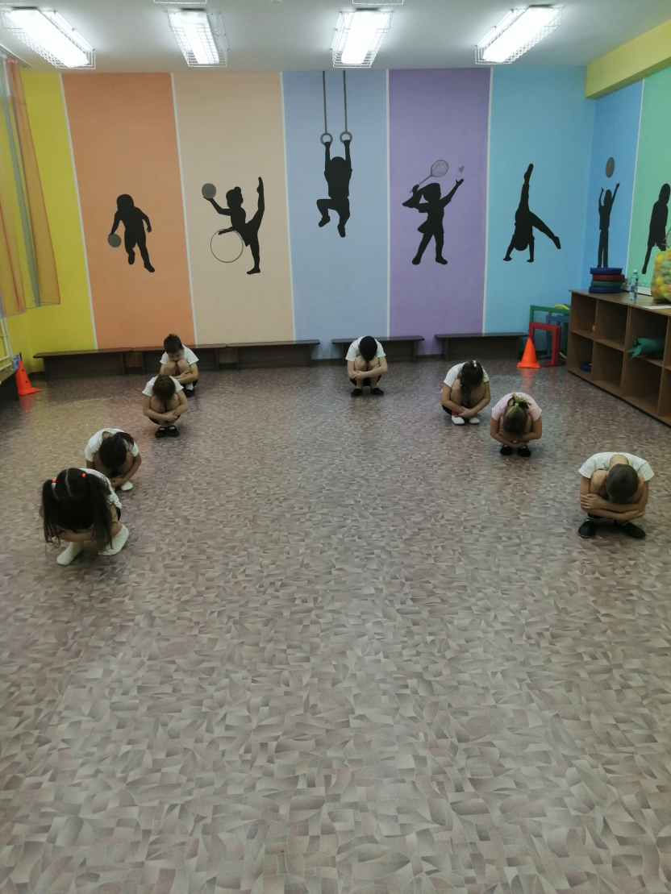
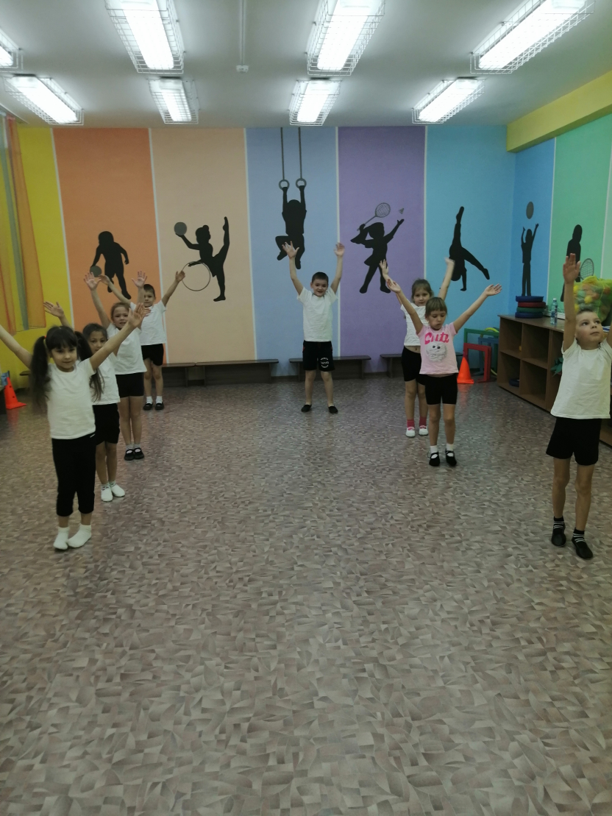
Упражнение «ПОПЛАВОК»

Slide 15
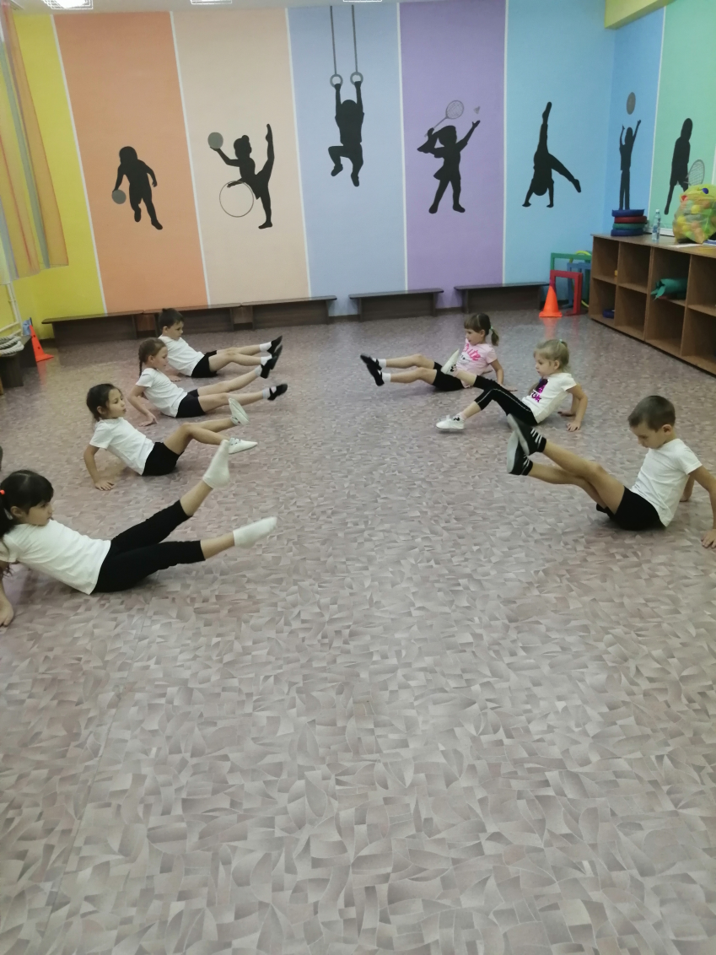
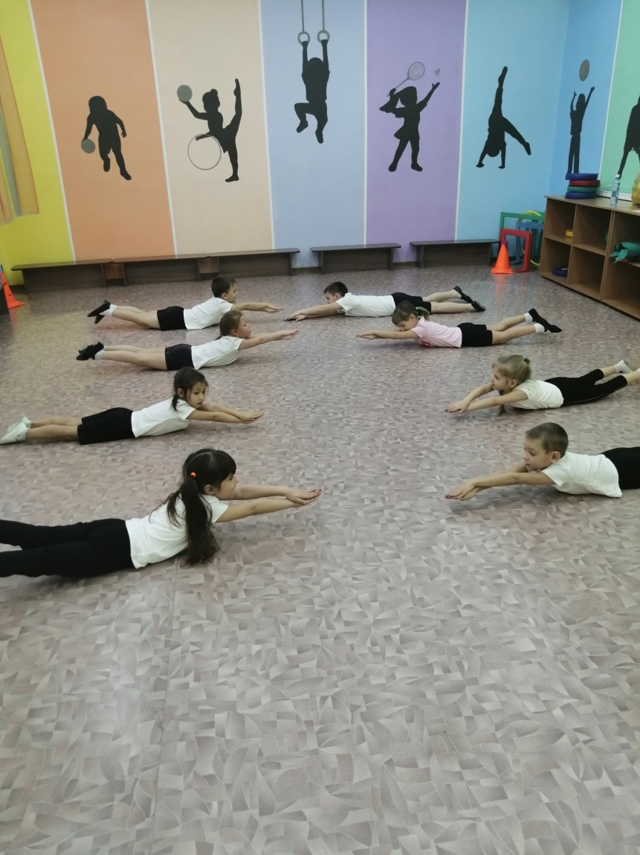
Упражнение «ФОНТАНЧИКИ»
Упражнение « СТРЕЛОЧКА»

Slide 16
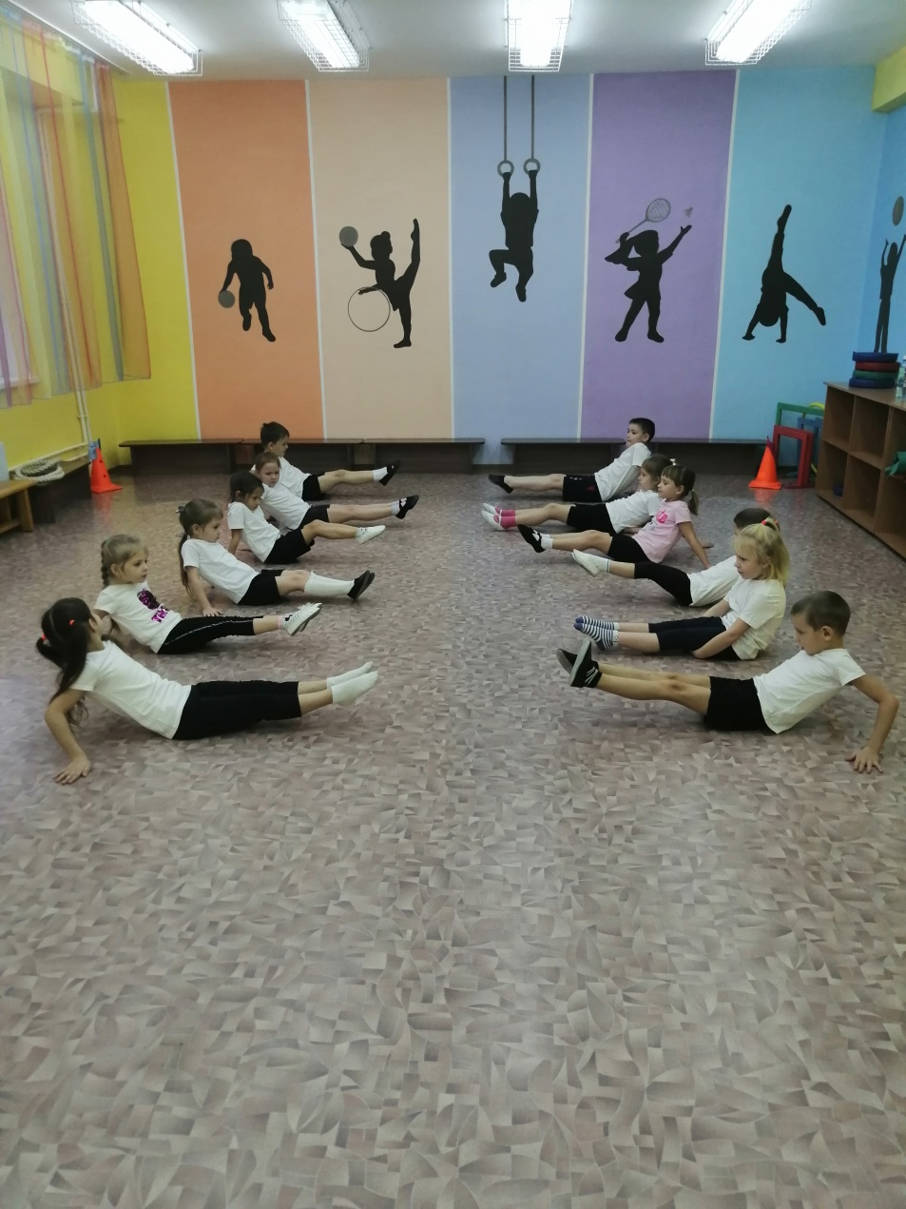

Slide 17
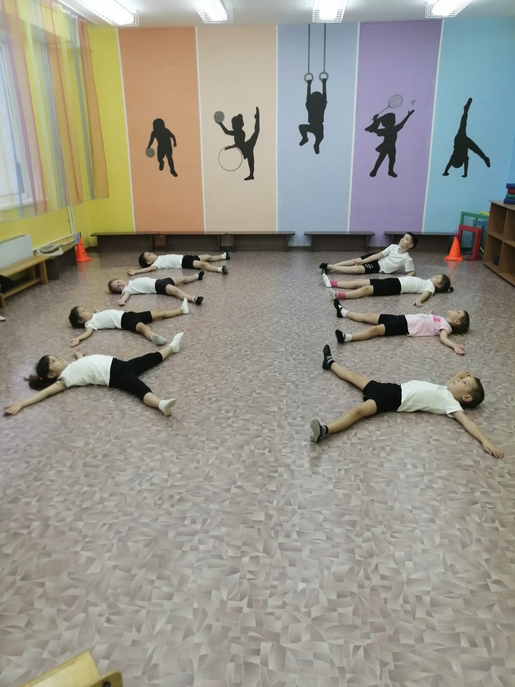
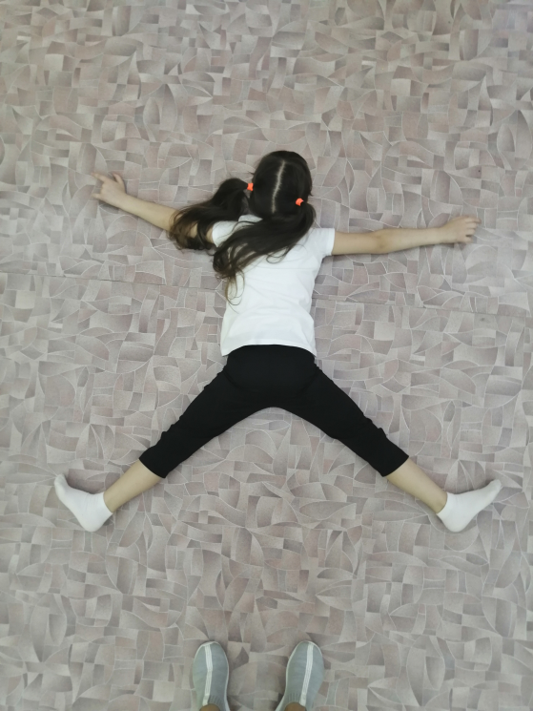
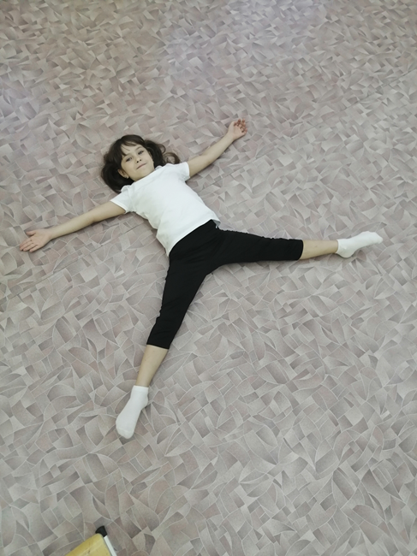
Упражнение «МОРСКАЯ ЗВЕЗДА»

Slide 18
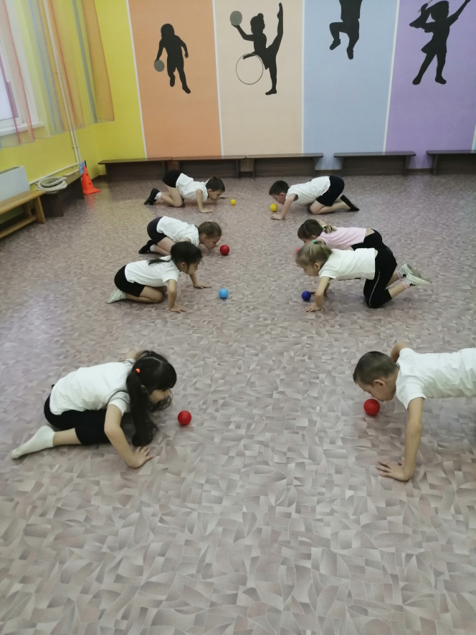
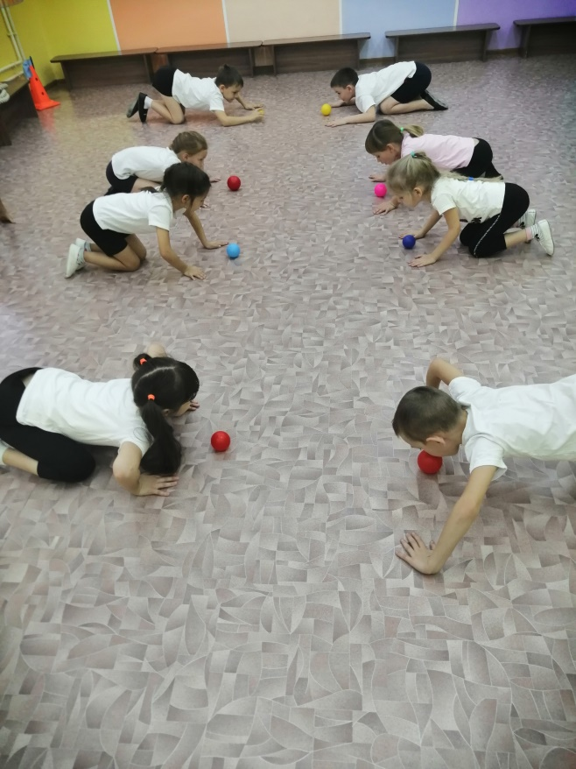
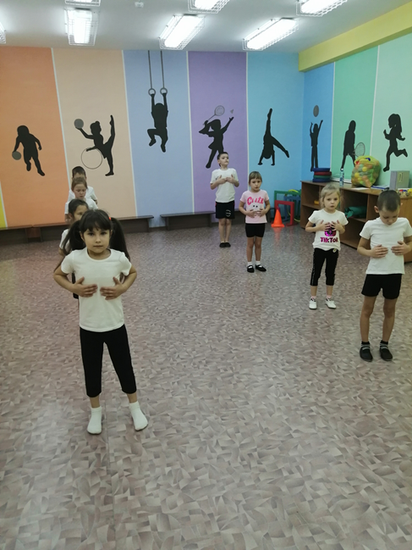
Упражнения на дыхание

Slide 19
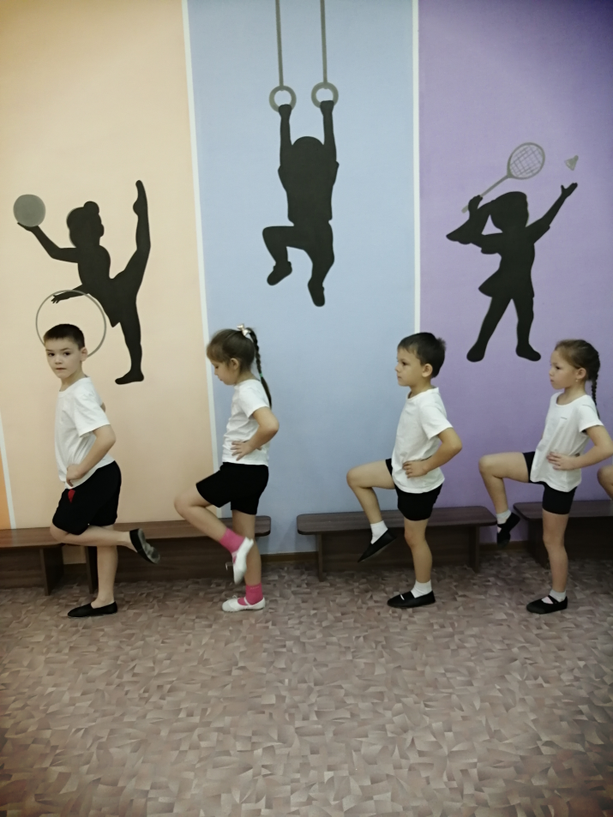
Заключительная часть:
Спокойная ходьба в разном темпе с остановкой на сигнал.

Slide 20
СПАСИБО ЗА ВНИМАНИЕ!
Все фото материалы использованы с разрешения
родителей, законных представителей

